Slide 1
Писатели и поэты о музыке и музыкантах
Урок музыки
5 класс

Slide 2

Поэтическое посвящение
Шопену

Slide 3
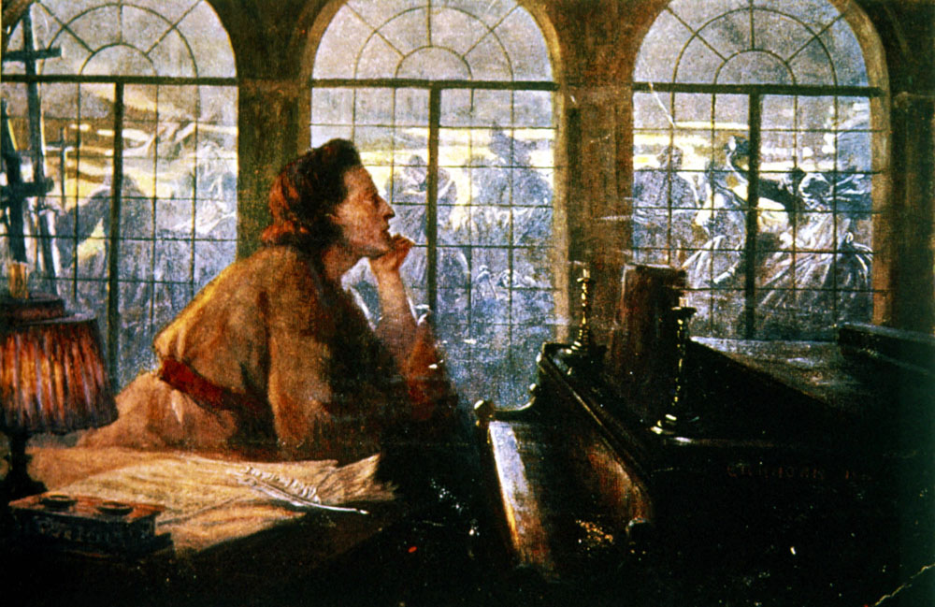
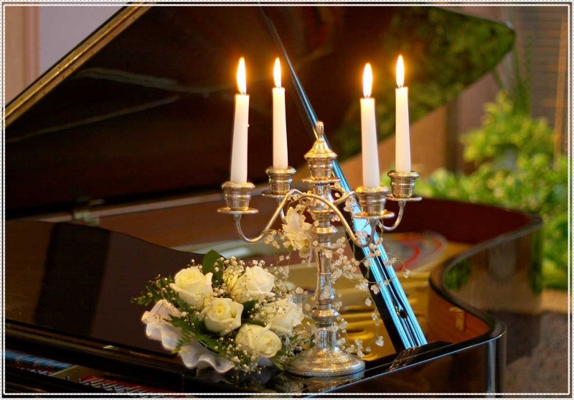
…Гремит Шопен, из окон грянув,
А снизу, под его эффект
Прямя подсвечники каштанов,
На звезды смотрит прошлый век.
Б. Пастернак

Slide 4
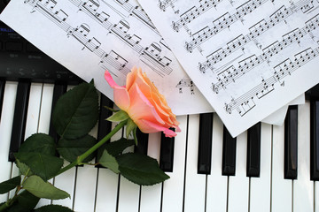
Явление Шопена – явление удивительное, особенность его гения в том, что, зная и принимая всю музыкальную культуру своего времени, он как артист непосредствен к переживанию жизни и выражению ее. Он как человек был неожидан для самого себя, он как артист переживал непосредственно жизнь; открывая ее. Он открывал
и самого себя.
♫
Гений Шопена принадлежит всем народам, всем людям, он не имеет времени в силу своей глубокой человечности.
♫
Великое сердце и блистательный ум Фридерика светятся во всей его музыке.
♫
Искусство его проникнуто народной музыкой. Искусство его вечно в силу глубины проникновения и беспредельного откровения.
♫
Шопен, так же как и Пушкин, был счастлив и трагичен одновременно. Он всегда был подлинным и в счастье и в страдании.

Slide 5
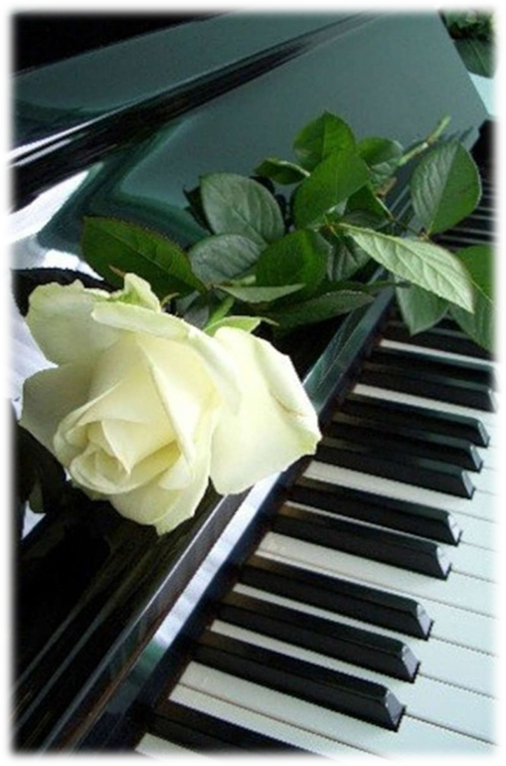
Разновидности произведений
Прелюдия (от лат. praeludo – «играю предварительно») – вступление к музыкальному произведению или небольшая самостоятельная инструментальная пьеса.
Этюд – (от франц. etude - букв. учение, изучение, - музыкальная пьеса, первоначально предназначенная только для совершенствования технических навыков. В творчестве Ф. Шопена этюд становится художественным произведением, концертной пьесой.
Вальс (от фр. valse – «кружиться в танце») – танец с трёхдольным ритмом, основанный на плавном поступательном кружении.
Полонез - польский придворный танец

Slide 6
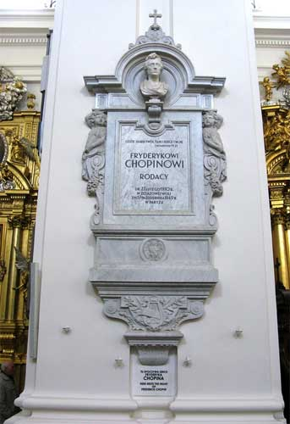
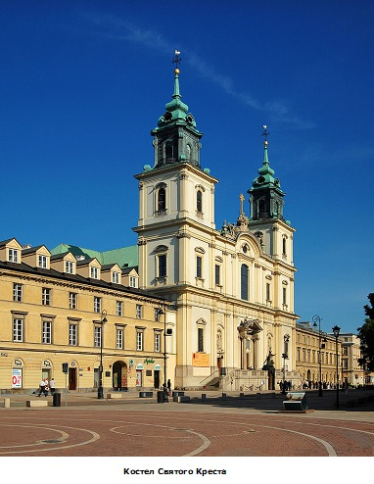
Сонет Шопену
М. Фаик
Не молкнет сердце чуткое Шопена,
Звучит громоподобно, как орган,
В "Святом кресте" вмурованное в стену,
Не для одних лишь здешних прихожан.
И нощно слышит сердце все, и денно, —
Оно недремно, словно океан, —
Прах гения покоится над Сеной,
Но он живой для всех людей и стран!
Великий сын земли многострадальной,
Мир покорили до окраин дальних
Навеки звуки музыки твоей.
То сердце, что стучало в лад с народным
Во имя жизни светлой и свободной
И камнем взято, всех живых — живей!
НОКТЮРН

Slide 7
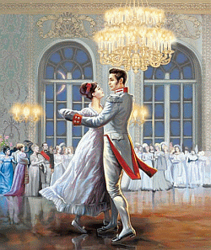
Среди произведений Фридерика Шопена есть мазурки, вальсы, полонезы – танцевальные пьесы, в которых слышатся отзвуки любимой польской народной музыки.
Вальс № 7 Фридерика Шопена вдохновил поэта Льва Озерова на создание стихотворения «Вальс».
Ещё звучит в моих ушах
Седьмого вальса лёгкий шаг,
Как вешний ветерок,
Как трепетанье птичьих крыл,
Как мир, который я открыл
В сплетенье нотных строк.
ВАЛЬС № 7

Slide 8
Когда в 1830 году Фридерик Шопен уезжал в гастрольный тур, друзья преподнесли ему необычный подарок: кубок с родной землёй, который он бережно хранил до самой смерти. Композитор похоронен в Париже, на кладбище Пер-Лашез, а горсть родной земли так и осталась с ним. Своё сердце он завещал отвезти на Родину, в Польшу, где оно и сейчас находится в костёле Святого креста.
Жизнь Шопена, его любовь к Родине, вдохновила поэта Ашота Граши на создание стихотворения «Горсть земли» о великом композиторе.
Когда Шопен отчизну покидал,
Друзья ему любовно поднесли
В старинном кубке горсть родной земли,
Чтоб милый дар его сопровождал.
В неизъяснимой грусти дни текли.
Средь разных стран, холодных, чуждых зал
Он свято кубок свой оберегал,
В нём видя край, оставленный вдали.
Прелюдия № 20

Slide 9
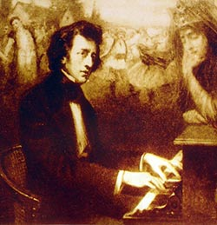
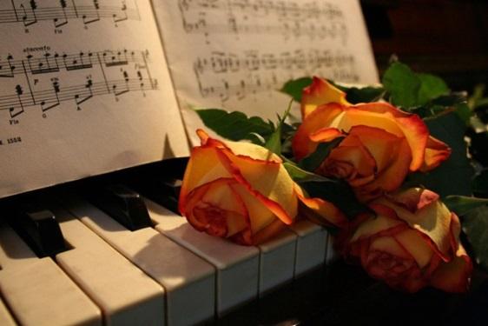
Сердце Шопена В.Боков
Сердце Шопена в костеле Святого Креста.
Тесно ему в замурованной каменной урне.
Встал бы владелец его, и немедля с листа
В мир полетели бы вальсы, этюды, ноктюрны.
Сердце Шопена в фашистские, черные дни
Черным погромщикам и палачам не досталось.
Около предков и около близкой родни
Сердце Шопена с корнями деревьев срасталось.
Как ты не лопнуло, сердце
Шопена? Ответь!
Как твой народ уцелел в этой схватке
неравной?
Вместе с Варшавой родной ты могло бы сгореть,
Остановили б тебя огнестрельные раны!
Ты уцелело!
Ты бьешься в груди варшавян,
В траурном марше
И в трепетном пламени воска.
Сердце Шопена – ты воин, герой, ветеран.
Сердце Шопена – ты музыки польское войско.

Slide 10
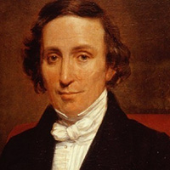
Шопен! Да здравствует мгновенье
Великой музыки любви,
Да будет вечным дуновенье
Мелодий Бога красоты.
Спасибо, Фредерик! Тот дар,
Чем ты нас всех благословил,
Святых желании ясный пар
Поэтам мира подарил.
Для ангелов — влеченья Свет,
Для бесов — неприязни Тьма —
Твоя лишь музыка, Шопен,
Свеченье Бога и добра.
Листенгорт Александр

